Slide 1
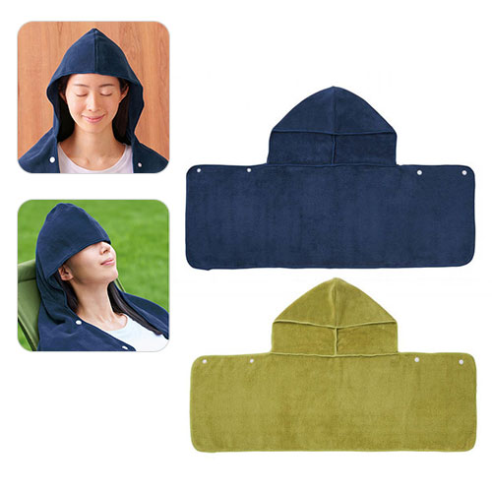


【提案書】
リラッコ サウナタオル
特徴
乾燥するサウナ内で肌や髪を守ってくれる便利なサウナタオルです。頭巾やヘッド、マスクタイプなど、スナップボタンで変形可能。イベント等の特典用などにおすすめのアイテムです。
納期
納期スペース
仕様
素材：ポリエステル・ナイロン・ポリプロピレン
サイズ：約88×30cm
包装：ポリ袋入り
お見積
お見積りスペース

